Slide 1
Урок внеклассного чтения

Slide 2
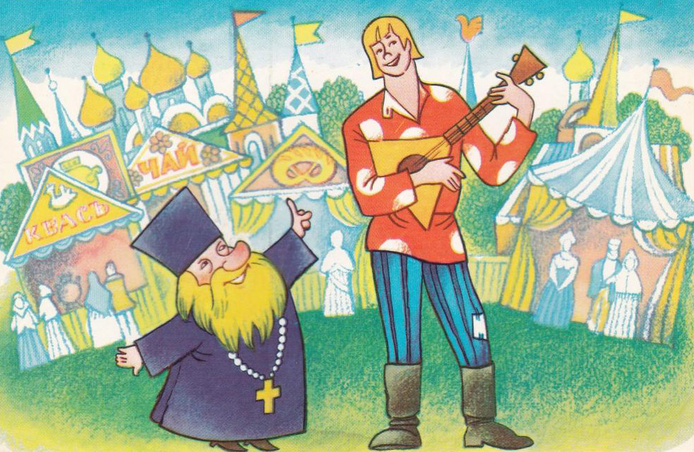
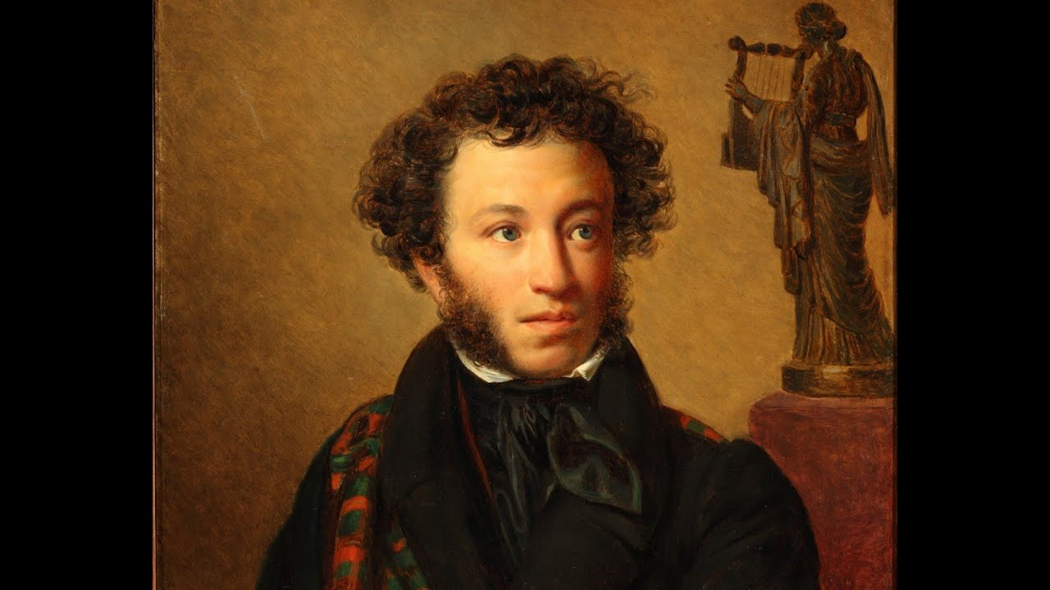
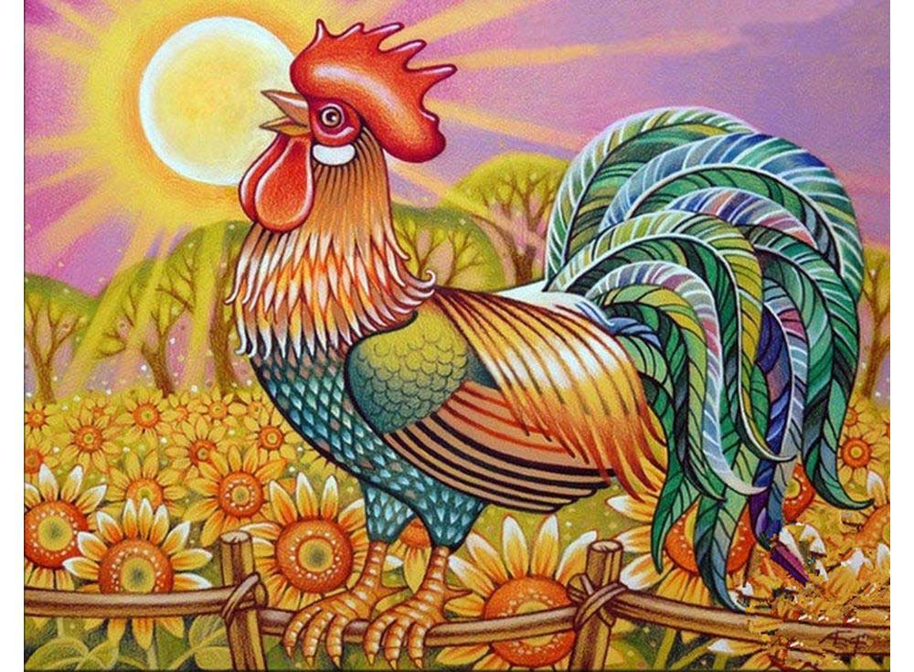
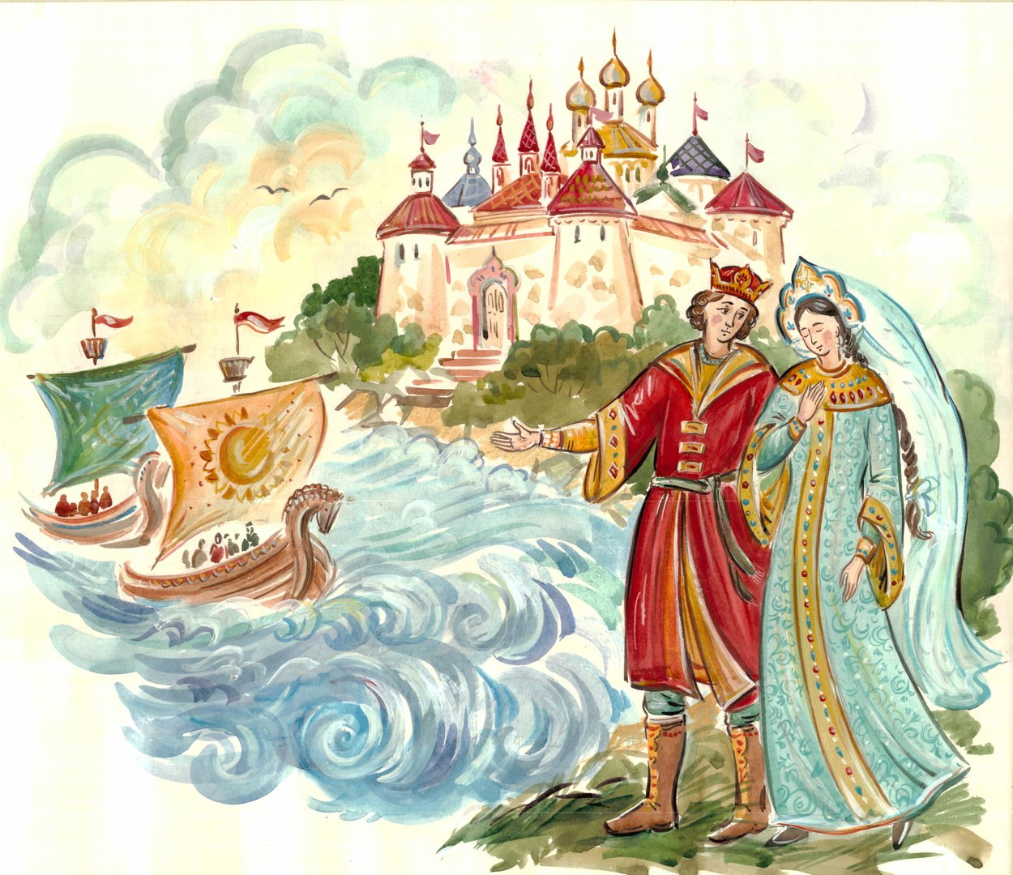

Slide 3
Мои любимые сказки Пушкина

Slide 5
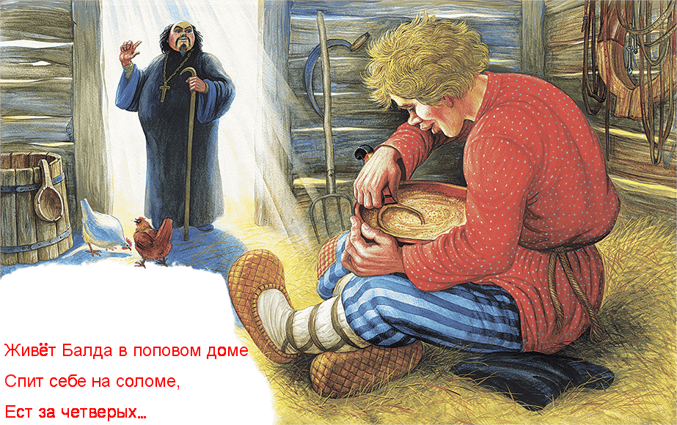

Slide 6
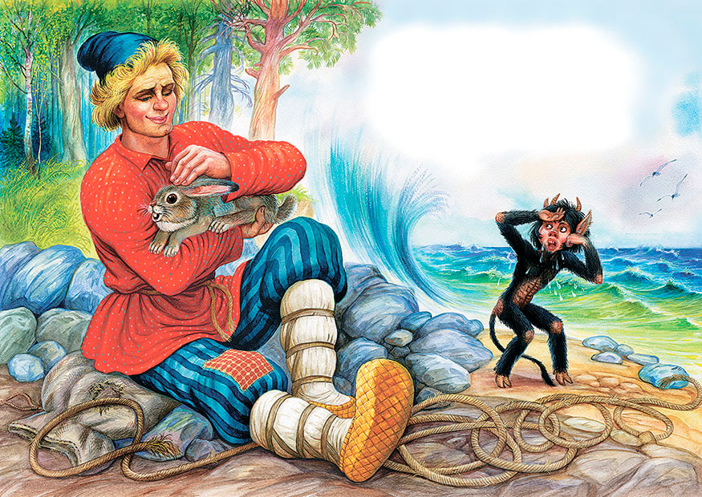
Вот он кричит: «Поди-ка сюда, Верный мой работник Балда. Слушай: платить обязались черти…

Slide 7
Корыто … … … … разбитое корыто

Slide 8
Корыто → изба → столбовая дворянка → вольная царица → владычица морская → разбитое корыто

Slide 9
Невод-…
Столбовая дворянка -…
Кичка -…
Душегрейка -…
Бояре -…

Slide 10
Невод- большая рыболовная сеть
Столбовая дворянка — особо почетная дворянка древнего рода
Кичка — праздничный головной убор
Душегрейка — женская теплая кофта без рукавов
Бояре — богатые земледельцы

Slide 11
Он сидит в палате На престоле и в венце С грустной думой на лице…

Slide 12
Все красавцы молодые, Великаны удалые, Все равны, как на подбор; Старый дядька Черномор С ними из моря выходит И попарно их выводит..

Slide 13
А сама-то величава, Выступает, будто пава; А как речь-то говорит, Словно реченька журчит…

Slide 14
А. Три девицы и белочка Б. Царь Салтан и тридцать три богатыря. В. Повариха и Царевна Лебедь Г. Князь Гвидон и злая мачеха.

Slide 15
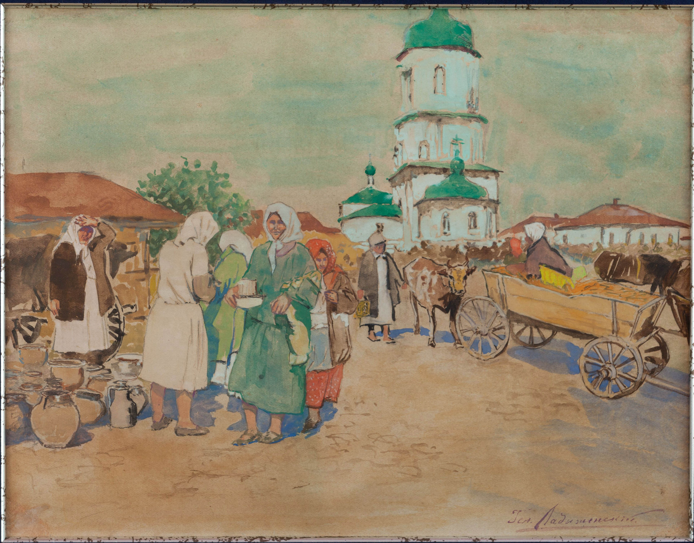

Slide 16
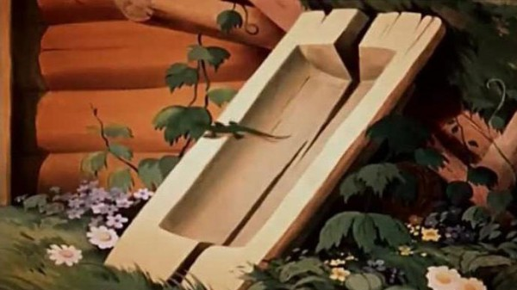

Slide 18
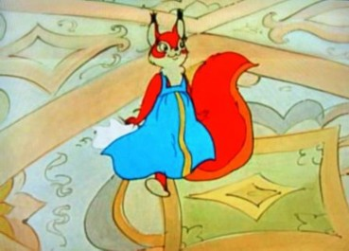

Slide 19
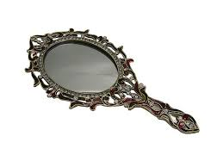

Slide 20
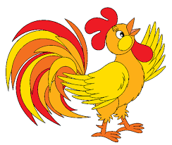

Slide 22
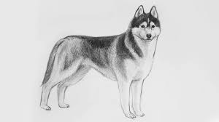

Slide 23
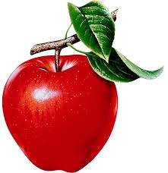

Slide 24
